Slide 1
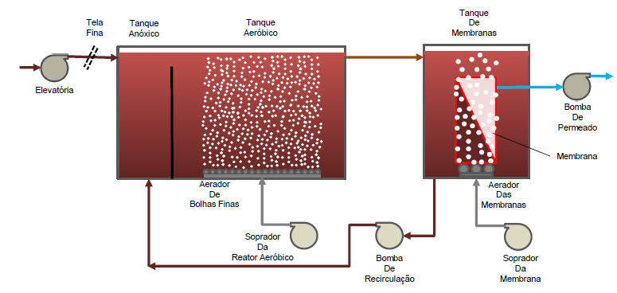
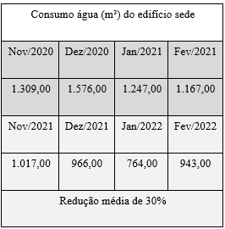
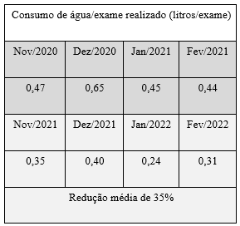
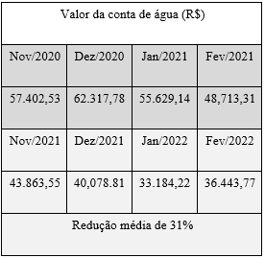
reuso de efluentes provenientes de equipamentos automatizados de análises clínicas
André Conte Canton¹
1. Sabin Medicina Diagnóstica, Brasília-DF,andrecantoneng@gmail.com
INTRODUÇÃO
A água é um bem finito e sua importância no cotidiano da humanidade é indiscutível. A necessidade de consumo deste bem é essencial para manutenção da vida neste planeta, como também para as atividades econômicas.
O crescimento desordenado dos centros urbanos e o uso indiscriminado deste recurso trazem como consequências crises de abastecimento de água.
Além de políticas públicas, cobrança pelo uso de água, uma alternativa que surge para auxiliar a combater a escassez é o reuso de água.
O reúso de água surge com atuação em dois aspectos: Instrumento para redução do consumo de água e recurso hídrico complementar.
O reuso de efluentes tratados pode auxiliar na economia de água, em usos para que ele é permitido, tais como uso em descargas sanitárias e/ou irrigação paisagística, por exemplo.
No contexto da atividade de laboratório de análises clínicas, a água é um recurso indispensável para a atividade, sendo necessária, para alimentação dos equipamentos que realizam as análises de exames.
Após o uso nos equipamentos, juntamente com reagentes e soluções de limpeza, é gerado um efluente de características não-domésticas, que necessita ser tratado antes de seu descarte nas redes coletoras, segundo legislações locais.
RESULTADOS
Tabela 01- Consumo de águaa bruto (m³)
Tabela 02- Consumo de água/exame realizados
Tabela 03 – Valor da conta de água do empreendimento
OBJETIVO
Este trabalho tem como objetivo demonstrar os resultados da implantação de uma estação de tratamento de efluentes no edifício sede de uma laboratório de análises clínicas, localizado em Brasília, Distrito Federal, no Brasil, que permitiu o reuso desta água tratada nas descargas sanitárias e na irrigação das áreas verdes do empreendimento.
DESENVOLVIMENTO
Este trabalho se trata da análise dos resultados da implantação de uma estação de tratamento de efluentes e reuso de água provenientes da área técnica de um laboratório de análises clínicas.
A tecnologia escolhida para o tratamento foi a de Biorreator de Membrana (MBR), que permitiu o reuso desta água tratada nas descargas sanitárias do edifício e na irrigação das áreas verdes do mesmo. A capacidade de tratamento é de 2 m³/h.
CONCLUSÕES
Através dos resultados, pode-se chegar à conclusão que a implantação do sistema de tratamento de efluentes e reúso de água acarretou na redução de consumo de água, além de reduzir o valor da conta paga à concessionária local de água.

